Slide 1





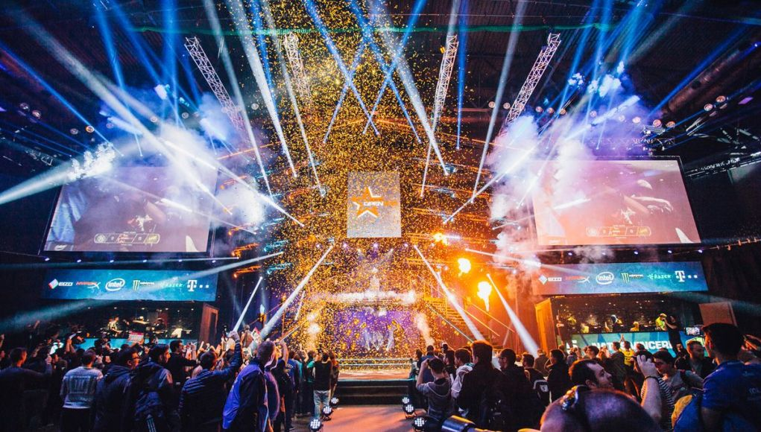
精心為您挑選來自不同產區的每日精選咖啡，帶給您多元的咖啡風味。
MORE
MORE
MORE
MORE
百萬美金，獎金提升！
Valve宣布調升接下來所有年度大賽總獎金至$1,000,000美元。。。。。。。
READ MORE
© 2016 CSIE 102590022

